Slide 1
2021-2023年度（第七周期）
山东省医师定期考核管理平台操作培训
主讲：陆敏
单位：济南大学GIS研究中心
邮箱：sdlumin@126.com

Slide 2
山东省医师定期考核工作秉承服务医师、信息惠医、信息便医的宗旨，一直在创新模式，与时俱进：
  2013-2014年度医师定期考核工作，我省创新性地提出互联网+医师定期考核的工作思路，在全国率先将医师定期考核工作推向互联网+时代；
  2015-2016年度医师定期考核工作，我省又研发推出了医师服务APP，将医师定期考核工作在全国率先推向移动化和智能化时代，引起国家医师协会和全国各省市医师协会的高度关注，纷纷来山东观摩取经、交流和效仿。
  2017-2018年度医师定期考核工作，我省将医师定考大数据作为改善、优化和提升的主题，采用接口方式实现了与医师电子化注册系统数据对接实现系统之间的数据互通共享，为医师注册准入及事后监督管理提供依据，率先全国进入医师定期考核工作的大数据时代。
  2019-2020年度医师定期考核工作，我省重点加强了人文医学培训和学习环节，同时将临床类细分为内科、外科、妇科、儿科、五官科，重新整理试题及其他内容，让考核更具科学性严谨性。

Slide 3
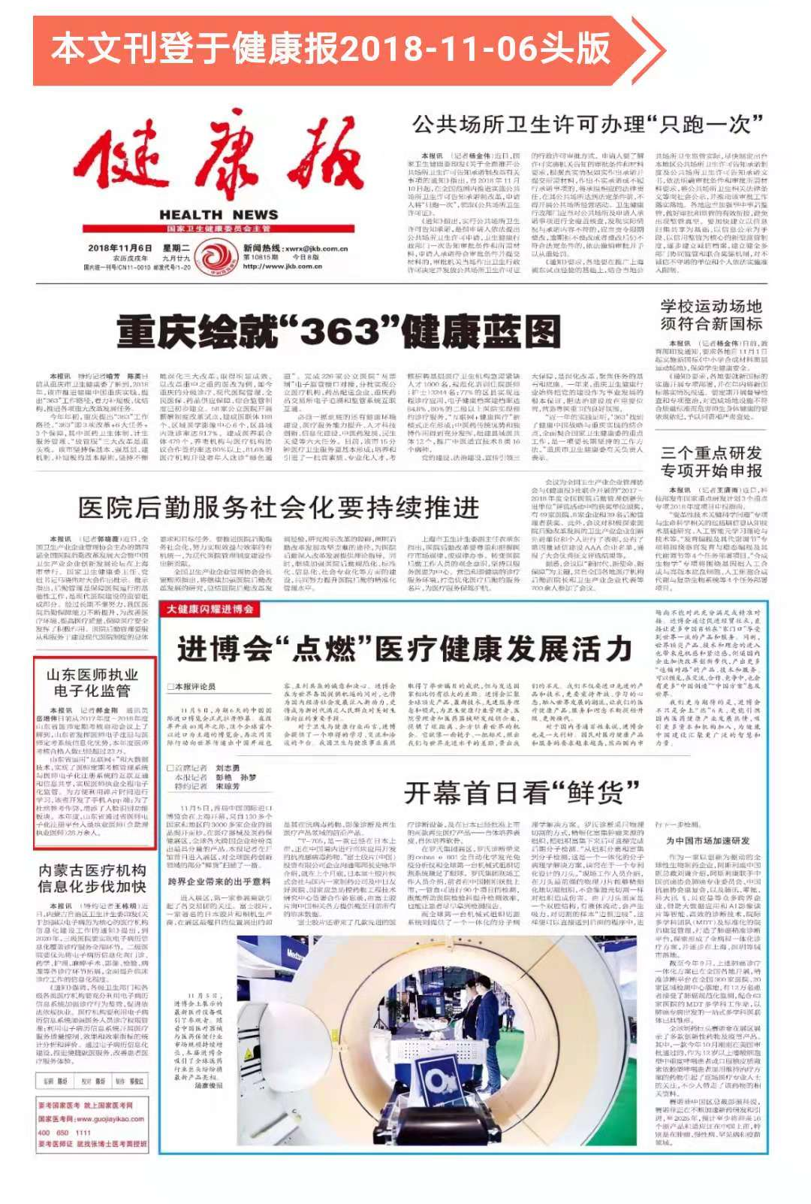
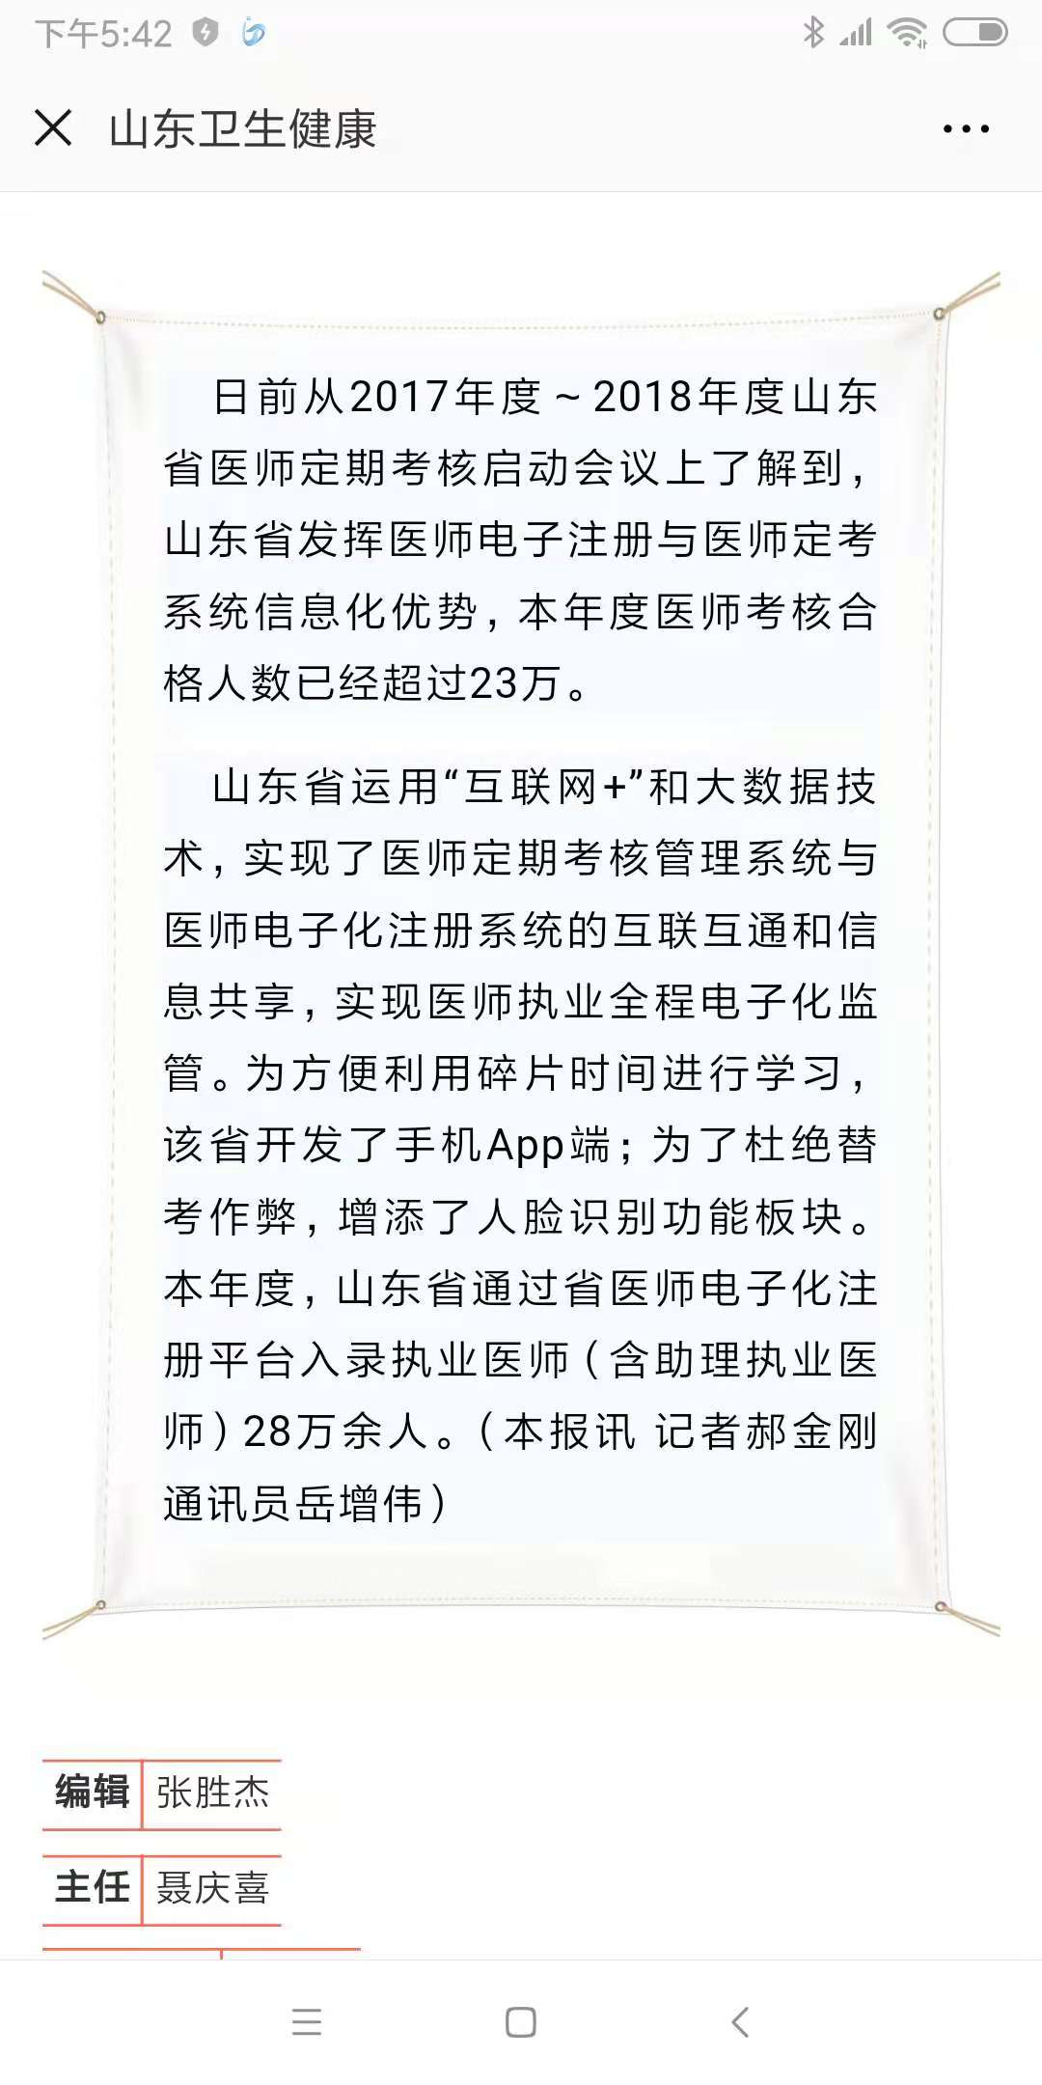

Slide 4
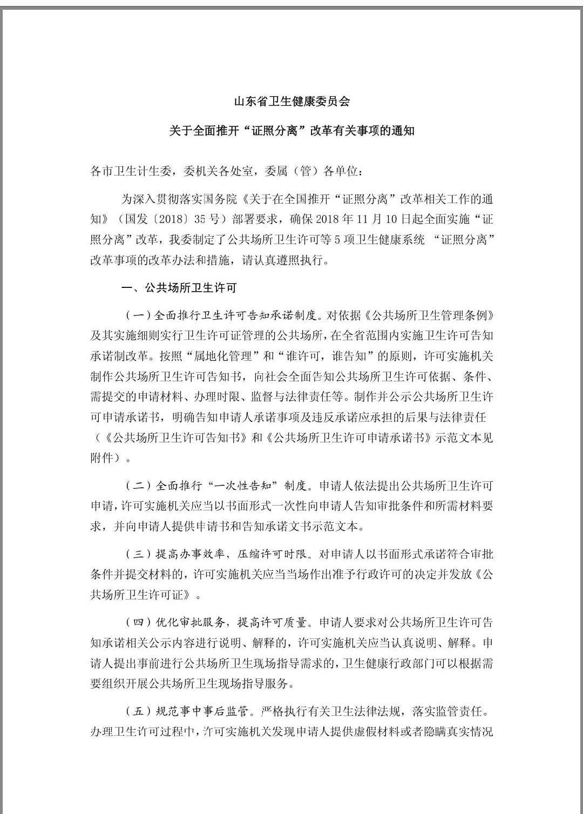
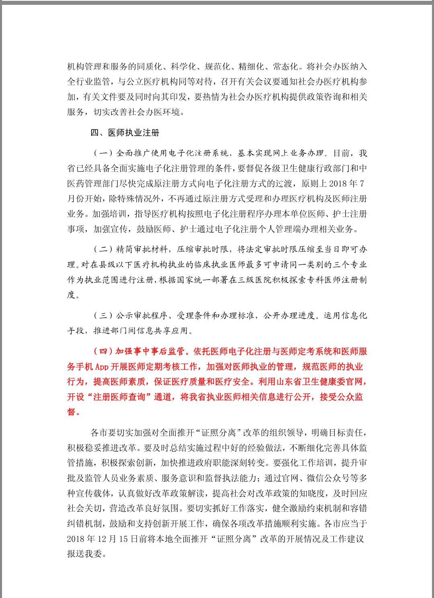
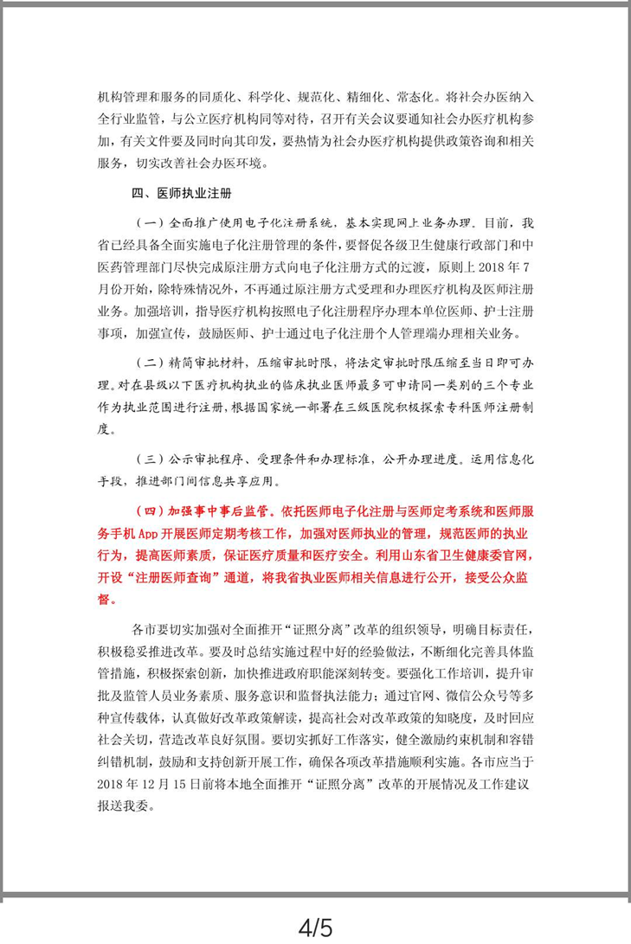
——山东省卫生健康委《关于全面推开“”证照分离》改革有关事项的通知

Slide 5
2019-2020年度（第六周期）医师定期考核工作情况回顾：
在省卫生健康委的统一领导下，在各市卫健委，定考办，考核机构、执业机构的共同努力下，2019-2020年度（第六周期）医师定期考核工作，于2020年9月2日启动，于12月21日完成全部工作，圆满结束。
山东省医师定期考核信息管理平台于2020年9月4日8:00上线，2020年12月21日8:00一般程序考核业务水平测试补考工作结束，通过医师服务APP共激活医师总人数326753人，其中执行简易程序人员170057人，一般程序人员156696人。一般程序考核人员中，具备免考条件免于考试人员19440人，实际参加考试人员137256人。137256人中，参加首次考试和二次补考的有136355人。已完成考试的136355人中，60分及以上人员136165人；59分及以下人员数为190人，占总考核人数0.06%。

Slide 6
2021-2023年度（第七周期）医师定期考核工作的三大变化：
变化一：医师定期考核工作正式写入医师法
  《医师法》第42条规定：国家实行医师定期考核制度。今年是新版医师法颁布以来，医师定期考核正式进入医师法后的第一轮定期考核，其严肃性不可同日而语，所以务必提醒医师高度重视，于百忙之中加强学习，顺利通过考核。
变化二：医师定期考核依托我省全民健康信息平台进行
  2022年，由山东省卫生健康委提出申请，山东省大数据局专门为我省的医师定期考核工作在政务云上划拨了服务器资源，山东省医师定期考核信息管理系统成为我省全民健康信息平台的重要的子业务平台。
变化三：业务测评考题内容有重大更新
  今年考题范围变化较大，新增加了医师法、十八项核心制度、政策法规等方面的考核内容，主要还是让医师能够依法合规执业，能够知晓并依法维护自己的权益，同时也能够依法很好的保护自己。另外，业务层面的试题也有更新，比如中医类增加了《山东省中医药条例》等测评试题。医师定期考核的重要宗旨就是以考促学。与时俱进，不断提升自己的业务水平。

Slide 7
第一部分
医师操作培训

Slide 8
医师服务APP培训：六步操作法
  方便医师，随时随地利用碎片化时间进行学习、训练和测评。
  及时接收各项工作通知，第一时间获知定考结果，不漏事，不误事。
  定考质量监管，根据上级要求，在业务测评过程中利用了人脸识别技术，避免替考等作弊行为。
  优化了定考工作流程，提升了定考工作效率，提升了医师参与定考的兴趣与积极性。
下载安装
执业机构为医师注册账号
登录
定考认证
执业机构审核评定
提交信息
考核机构
复核
开通学习
考试通知
业务测评

Slide 9
关于医师，再强调几条：
关于医师学习
  以考促学是医师定期考核工作的重要宗旨。
  为提高业务测评内容与医师临床工作的契合度，我省上一轮已经对临床医学部分细分为：内科、外科、妇科、儿科、五官科五部分，这在全国是个首创，也得到了广大医师的高度认可，提高了医师参加定期考核工作的积极性，提升了工作满意度！
  再次提醒广大医师，本轮考题范围变化较大！新增加了医师法、十八项核心制度、政策法规、《山东省中医药条例》等测评试题。
  从往届的定考大数据分析，凡是参加学习，经过了强化训练和模拟测试环节，业务测评的成绩普遍较好，很少有不及格的。对业务测评不及格的医师进行数据分析，发现医师不参加学习的比例非常高。
  今年是新版医师法颁布以来，医师定期考核写入医师法后的第一轮定考，其严肃性不可同日而语，所以务必提醒医师高度重视。

Slide 10
  关于定考流程
  所有医师必须通过手机端进行定考
  根据省卫生健康委的统一部署，本年度继续加强与医师电子化注册和电子证照系统数据对接，医师定期考核结果及时通过接口自动更新到医师电子注册系统中去，实现系统之间的数据互通共享，实现医师执业注册及事后监督的闭环管理；
  但是要特别注意：医师电子注册系统与医师 定期考核系统主要是后台数据对接，医师参加定考要直接通过山东省医师协会网站和指定的定考平台网址进行。
  医师在执业机构评定和考核机构复核之后才能参加培训学习。

Slide 11
继续强化医师定期考核的质量控制：
  医师数据质量控制
  根据山东省医师定期考核管理办公室的要求，结合医师电子注册和电子证照，服务于大数据分析，要求本轮参加定期考核的医师，务必认真逐一完善个人信息，确保完整、准确、无误。
  EG:上轮医师定考有个别医师在上传基本信息时，故意用全身照、模糊照等照片，本轮要求必须上传近期标准两寸头像照片。如果不按要求上传，会造成系统误判为考试作弊，得不偿失！
  注意：如果因为医师信息填写有误或信息缺失，可能导致医师无法顺利完成定期考核工作！

Slide 12
关于业务测评环节
  必须正向面对手机
  不能戴墨镜和口罩
  最好在WIFI或网络条件比较好的环境下进行业务测评
  切记：只有一次考试机会。
特别注意，以下行为会被认定为作弊行为：
  考试时不按照要求正向面对手机，或者故意戴墨镜和口罩，导致不能识别考试者为本人时。
  经过人脸识别为替考者。
  拍照镜头中有多人合作答题，不是医师本人单独完成考试者。
  EG:上一轮定考工作中出现的作弊行为均进行了严肃处理，医师要引以为戒！

Slide 13
关于特殊情况人员的缓考问题
  在前几轮的考核工作中，经常出现个别医师以援边、出国、休产假等理由要求缓考。
  由于采取互联网移动定考模式，在边疆、国外、家中或出差，都可以随时随地登录医师服务APP完成考核环节中的各项任务，这也是我们实行互联网移动定考的一个独特优势。
  因此，本轮定考中，以上原因均不能作为缓考的理由。
关于一般程序的医师申请变更为简易程序问题，必须符合两个条件：
  5年以上执业经历
  考核周期内有良好执业行为记录的。良好执业行为记录的认定，原则上应当为（设区）市级以上相关部门作出的表彰、奖励、完成政府指令性任务，取得的科技成果等。）

Slide 14
特别提醒：
在每一轮的医师定期考核过程中，都有医师或机构反映平台登录缓慢甚至登录不上的情况，这主要是由于山东省医师定期考核服务器及网络资源的有限,业务高峰期平台压力太大导致，建议如果遇到类似问题，先不要忙着打电话咨询，可以选择早晨、夜间等平台压力相对较小的时段登录，尽量避开高峰时段。
(解释）

Slide 15
医师操作常见问题：
1、资格证号和执业证号填混；
2、一级学科、二级学科漏填；
3、职务、技术职称漏填；
4、医师上传头像不是规定的二寸标准头像近照；
5、填错考核类别、考核流程等

Slide 16
第二部分
执业机构操作培训

Slide 17
执业机构培训：
登录
添加维护查看本机构医师信息
医师管理
审核、评定
统计管理
四大管理功能
考核机构
实时监控
监考管理

Slide 18
继续强化医师定期考核的质量控制：
  数据质量控制
  根据山东省医师定期考核管理办公室的要求，结合医师电子注册和电子证照，服务于医师定期考核大数据分析，要求各执业机构务必认真逐一完善医师定期考核平台上的机构信息，确保完整、准确、无误。
  评定驳回操作
  根据山东省医师定期考核管理办公室的要求，执业机构在评定医师信息期间，如该医师填写信息不正确需要驳回时，需要填写驳回原因。方便医师更正错误后重新提交。
  注意：如果因为执业机构的信息填写有误或信息缺失，而导致大数据分析结果出现偏差甚至错误等后果，相关人员要负担全部责任！

Slide 19
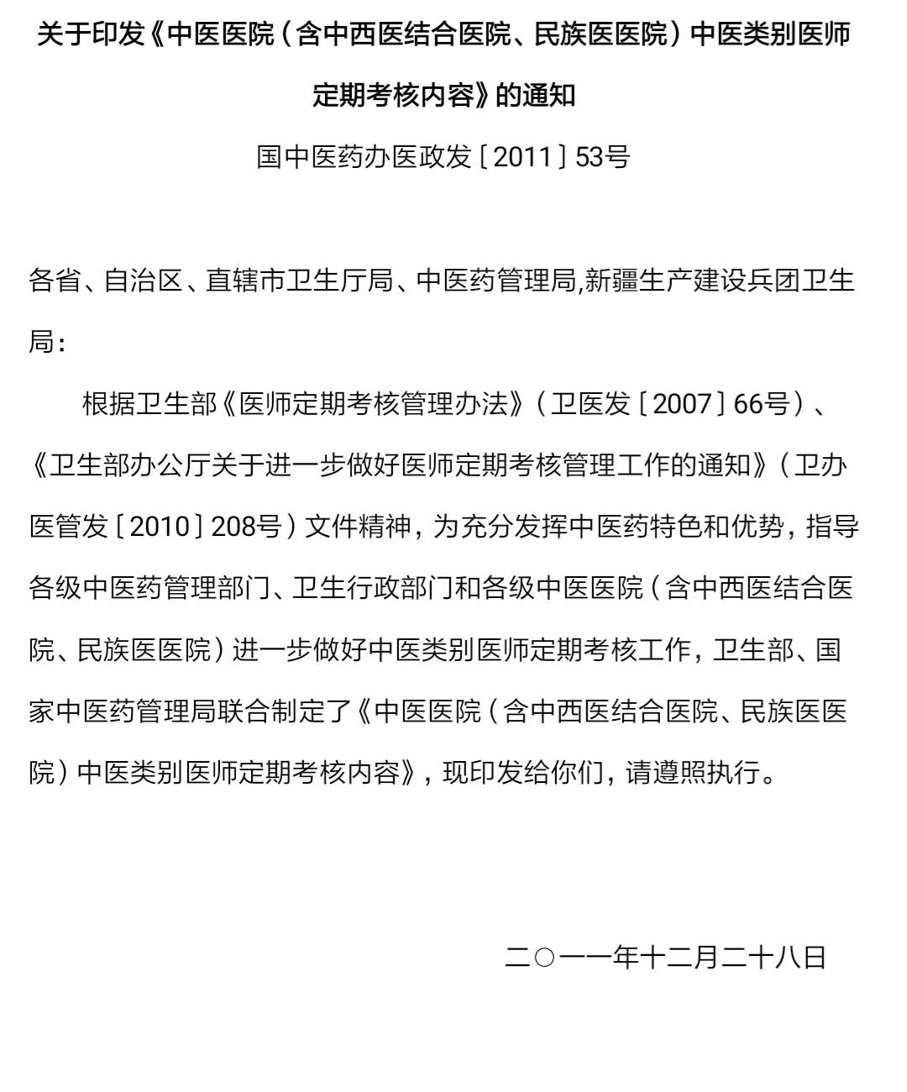
注意在医师考核内容方面：
  针对中医类别医师定期考核
  根据国家中医药办医政发〔2011〕53号关于印发《中医医院（含中西医结合医院、民族医医院）中医类别医师定期考核内容》的通知。设立了中医类别医师定期考核表（中医药特色部分）的相关内容。

Slide 20
执业机构常见问题提醒：
1、注意核查执业机构信息，不得出现内容漏项和信息错误；
2、注意对本机构的执业医师信息进行认真核查，确保无误。
3、执业机构登录账号时显示登录失败:出现此类问题需执业机构联系上级主管部门核实账号并及时修改密码。
4、如果因为单位名称变更，之前帐号里的医师都不显示:需要上级行政机构出具变更名称的证明，盖上公章，拍照发到微信公众号上，由后台技术解决。
4、执业机构添加医师时显示用户已存在:此类问题是此医师在其他单位已建立了账户导致无法重复添加，可以让医师去原单位将信息删除，新单位重新进行添加即可。
5、执业机构无法给人员进行评定，点击评定出现错误:此类情况是医师个人基本信息不完善导致，所有的基本信息不能是空的，信息完善后执业机构可以进行评定。

Slide 21
第三部分
考核机构操作培训

Slide 22
考核机构：
登录
添加维护查看所辖机构医师信息
机构管理
复核
医师管理
免考管理
执业机构
六大管理功能
统计管理
实时监控
监考管理

Slide 23
继续强化医师定期考核的质量控制：
  数据质量控制
  根据山东省医师定期考核管理办公室的要求， 结合医师电子注册和电子证照，服务于医师定期考核大数据分析，要求各考核机构务必认真逐一完善医师定期考核平台上的机构信息，确保完整、准确、无误。
  复核信息与免考申请驳回操作
  根据山东省医师定期考核管理办公室的要求，考核机构在复核医师信息与审核免考申请期间，如该医师填写信息不正确需要驳回时，需要填写驳回原因。方便医师更正错误后重新提交。
  注意：如果因为考核机构的信息填写有误或信息缺失，而导致大数据分析结果出现偏差甚至错误等后果，相关人员要负担全部责任！

Slide 24
  变更环节的质量控制
  对于医师定期考核流程中容易发生问题的环节，如一般流程的医师申请免考者，通过定考平台进行严格控制，按照地区和考核机构进行分类详细统计，列为监管重点，要求在线提交各种申请材料，并要求按照名单全部提交原始材料，由医师协会组织专人进行逐一核实，材料不实者予以驳回。
  监考环节的质量控制
  基于人脸识别技术的互联网在线业务测评监管系统，在考试过程中会分阶段随机抓取三次考生头像，与平台上医师基本信息中储存的标准头像进行智能对比，及时发现和有效杜绝替考现象。

Slide 25
善加利用医师定期考核三大通用管理模块：
  统计管理
  在线监控
  监考管理
以上三大通用管理模块可以方便各级各类定考管理机构随时掌握工作开展情况，支撑医师定期考核的管理决策。

Slide 26
考核机构常见问题提醒：
1、注意核查机构信息，不得出现内容漏项和信息错误；
2、注意核查下辖各执业机构信息，不得出现内容漏项和信息错误；
3、注意对本机构的执业医师信息进行认真核查，确保无误.
4、考核机构登录账号时显示登录失败: 出现此类问题可联系上级主管部门核实账号并及时修改密码。
5、登录考核机构账号，发现里面没有医师信息:行政机构没有给考核机构指定执业机构。

Slide 27
特别提醒：
  鉴于以前考核工作均出现多例因为考核机构忘记给医师做考核结论确认，从而导致医师无法进行合格统计和下载考核合格证的问题，我们要求机构必需填写考核负责人信息；
  平台会在考核结束前五天每天都会以短信和邮件形式给考核负责人发提醒通知；
  如果在连续通知五天的情况下，依然出现忘记给医师做考核结论确认的，考核负责人要对引起的后果负全责。

Slide 28
第四部分
行政机构操作培训

Slide 29
行政管理机构操作：
行政管理机构是指：
各级卫计委（局）
各级地方医师协会
登录
机构管理
医师管理
变更管理
六大管理功能
统计管理
实时监控
监考管理

Slide 30
行政机构常见问题提醒：
1、行政机构登录账号时显示登录失败：出现此类问题需联系上级主管部门核实账号修改密码。
2、机构账号里发现执业机构或考核机构不全：需行政机构添加，或者查看执业机构是否已添加在其他行政机构账号里。

Slide 31
系统开放时间：
医师定期考核平台开放时间：2023年6月16日9:00分。
在2023年6月16日9:00—2023年6月21日9：00期间：
  行政机构要完成执业机构和考核机构的账户分配，为考核机构分配执业机构。
  执业机构要抓紧完善和维护机构信息。
  执业机构为医师完成平台注册。
2023年6月21日9：00分以后，医师更新、下载最新的医师服务APP，完善个人信息并提交给执业机构。
特别注意：大部份医师的手机上都安装了山东医师服务APP，但是如果长期没有更新，可能无法自动更新，出现类似情况的，需要删除旧版本后，重新下载安装新版本。

Slide 32
注意以下时间节点：
  2023年6月16日：医师定期考核管理平台开放。
  2023年6月16日—7月15日：完成医师工作业绩和职业道德评定工作，报医师定期考核办公室，公布需要接受业务水平测试的医师名单。
  2023年7月20日—9月15日：网上考试
  2023年9月20日—9月30日：核实考核合格医师名单
  2023年10月11日—12月11日：对考核不合格的医师进行培训
  2023年12月12日—12月13日：补考
  2023年12月20日：向国家定考办上报本周期考核结果，领取合格标签。

Slide 33
最后再强调两点：
一是要高度重视数据安全
  数据安全最近几年已经提升到国家战略的高度，2021年6月《数据安全法颁布》，2021年8月《个人信息保护法》颁布。《刑法》第二百五十三条 专门设有“侵犯公民个人信息罪”，规定：违反国家有关规定，向他人出售或者提供公民个人信息，情节严重的，处三年以下有期徒刑或者拘役，并处或者单处罚金;情节特别严重的，处三年以上七年以下有期徒刑，并处罚金。违反国家有关规定，将在履行职责或者提供服务过程中获得的公民个人信息，出售或者提供给他人的，依照前款的规定从重处罚。
  由于考核工作需要，必须收集医师的部分个人信息和工作信息，所以所有机构负责人、系统操作人员等必须提高对数据安全的认知，牢牢守住数据安全的底线，务必不能出现数据泄露等安全事故。特别要强调账号和密码管理环节，严禁一个账号多人使用以及弱口令等问题，首次登录时必须更改初始密码。
  数据安全出问题必然是大问题，安全红线不可逾越！

Slide 34
二是要高度关注系统操作难点人群
系统操作的难点在新增加的执业机构和医师，以及由于人员职责变更，新换人员以前从来没有接触过系统，熟悉业务与操作系统均需要时间。
建议层层落实责任，行政机构务必为要为新增加的执业机构分配好账号和初始密码，同时为执业机构指定考核机构。执业机构务必为执业医师进行系统注册，认真核对注册信息（医师姓名、手机号码和身份证这三个信息务必认真核对确保无误。举例，姓名错误、手机号码不唯一或者注册后中途变更手机号码等等，尽量避免。）。

Slide 35
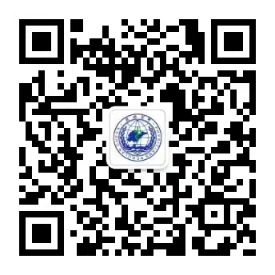
谢谢诸位！
特别提醒，有不明问题者，后边有集中咨询环节！
（医师定考微信公众号二维码）
在定期考核过程中，可以扫码关注“医师定考”微信公众号，随时咨询。

